Slide 1
iPhone
スマートフォン初心者編
電源の入れ方・
ボタン操作の仕方
令和5年5月

Slide 2
目 次
１．電源の入れ方
1-A 電源ボタンはどこに?………………………………… P4
1-B 電源を切る時は……………………………………… P7
1-C スリープモードにする……………………………… P9
2．ボタン操作の仕方
2-A 電源・音量ボタン…………………………………… P12
2-B スマートフォン各部の役割……………………… P13
2-C ホームボタン………………………………………… P14
2-D 表示の見方 ………………………………………… P16
2-E コントロールセンターの表示 …………………… P17
2-F マナーモードに設定する方法 …………………… P19

Slide 3
1
電源の入れ方

Slide 4
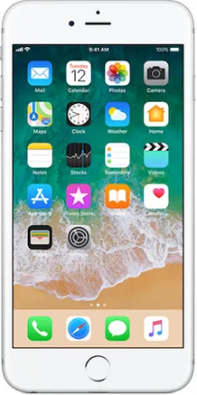
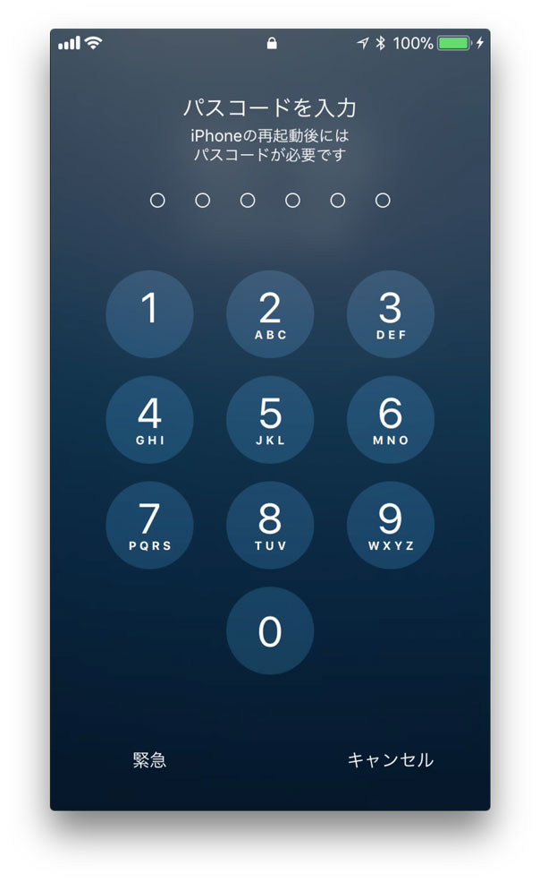
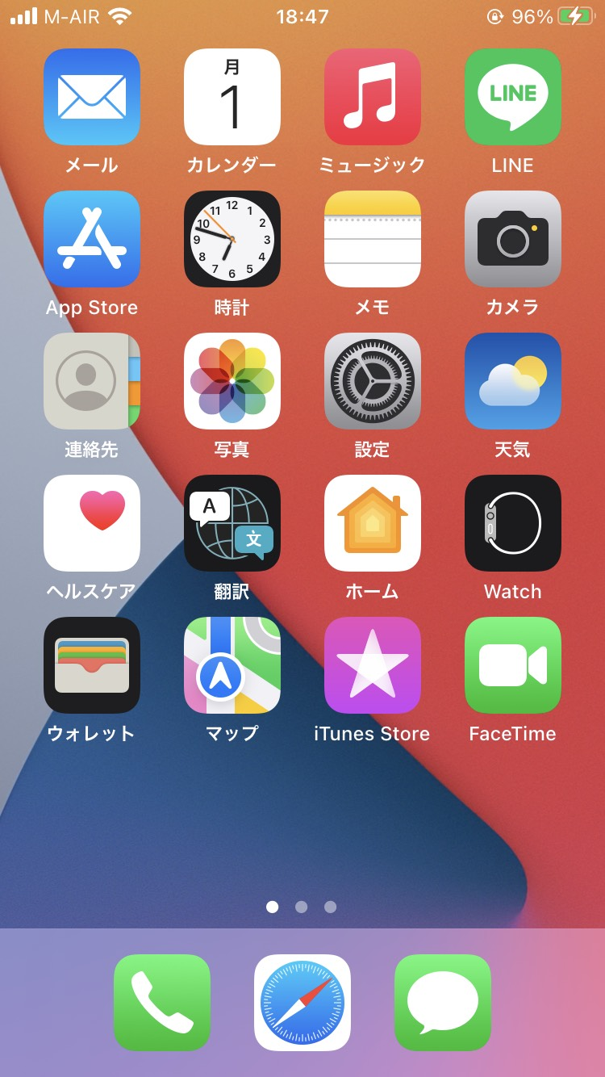
電源の入れ方 電源ボタンはどこに?
掲載機種、対応OSを記載されたい。
⇒修正済
1-A
掲載機種：iPhone 8
対応OS：iOS 15.3
電源の入れ方は機種によって異なります（ホームボタンのある機種）
❶
電源ボタンを
長押しします
❷
❸
しばらくすると
ロゴマークが出て
起動を開始します
パスコードを
入力します
ホーム画面が
表示されます
電源ボタン

Slide 5
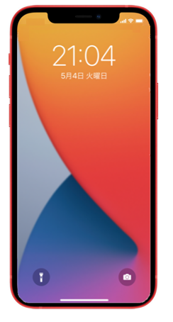
電源の入れ方 電源ボタンはどこに?
掲載機種、対応OSを記載されたい。
⇒修正済
1-A
掲載機種：iPhone 12
対応OS：iOS 16
ホームボタンのない機種の電源の入れ方
❶
電源ボタンを
長押しします
❷
リンゴのマークが出ます
❸
一番下に表示されて
いる白い線を下から
上にスライド
20～30秒待つ
電源ボタン

Slide 6
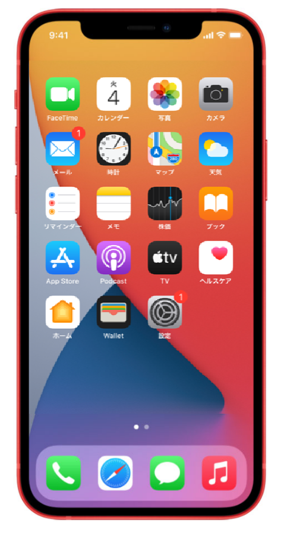
電源の入れ方 電源ボタンはどこに?
1-A
ホームボタンのない機種の電源の入れ方
❹
❺
ホーム画面が表示されます
パスコードを入力します

Slide 7
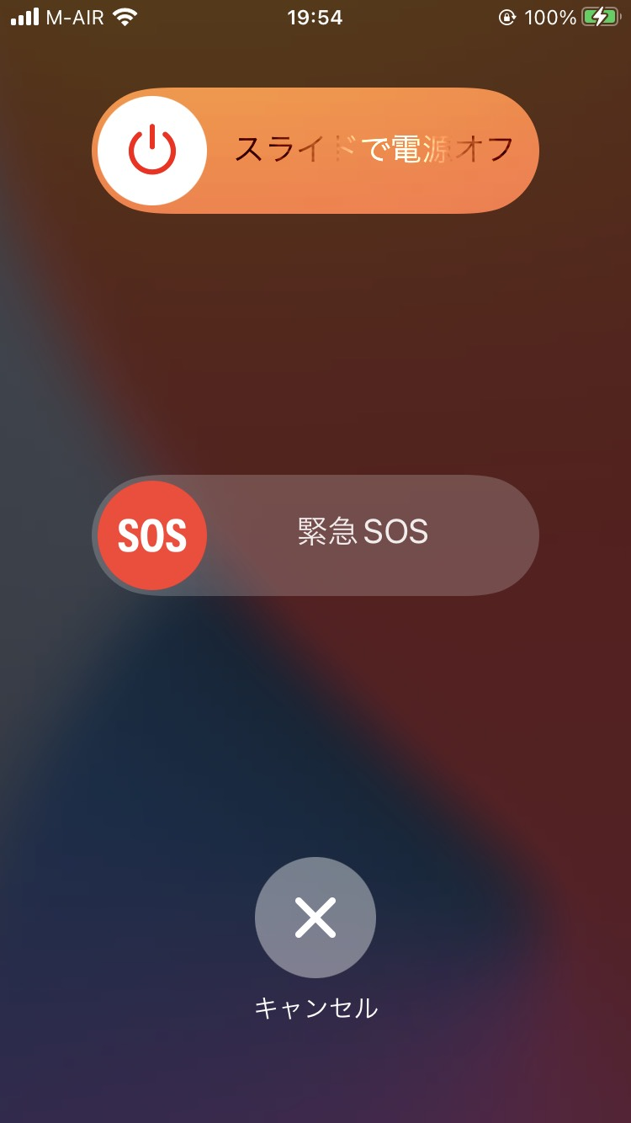
電源を切る時は?
1-B
電源の切り方は機種によって異なります（ホームボタンのある機種）
❶
電源ボタンを長押し
❷
｢スライドで電源オフ｣を
左から右にスライドすると
電源が切れます
電源ボタン

Slide 8
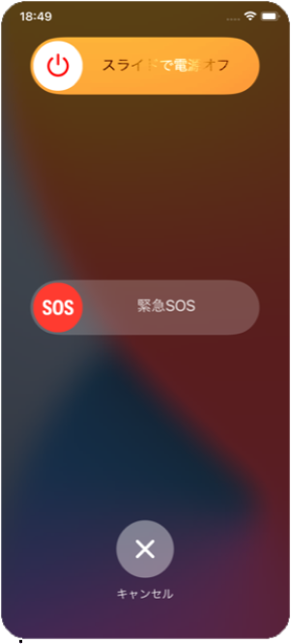
電源を切る時は?
1-B
ホームボタンの無い機種の電源の切り方
❶
電源ボタンと、音量ボタンの
上下どちらかのボタンを
同時に３秒程度 長押し
❷
｢スライドで電源オフ｣を
左から右にスライドすると
電源が切れます
電源ボタン
音量
ボタン

Slide 9
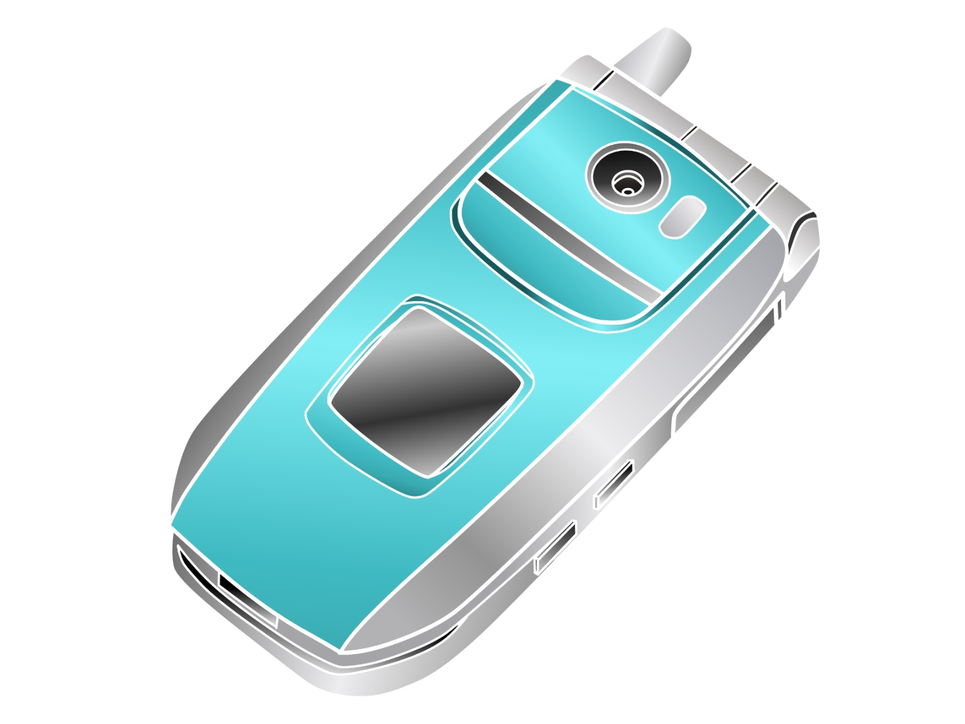
スリープモードにする
1-C
スリープモードって？
スリープモードは、
電話などの電波はつながったままでも
画面は暗い状態を指します。
二つ折りケータイで例えると、
折りたたんでいる状態に近いです。
良いところ
・意図しないタッチ操作の防止
・余計なバッテリー消費の防止
・スマートフォン本体が長持ちしやすい

Slide 10
スリープモードにする
1-C
❶
電源ボタンを軽く押します
❷
｢スリープモード｣へ移ります
（ホームボタンのある機種）
（ホームボタンのない機種）
❶
❷
❶
電源ボタン
❷
電源ボタン

Slide 11
2
ボタン操作の仕方

Slide 12
ボタン操作の仕方 電源・音量ボタン
2-A
電源・音量ボタン
音量ボタンを押すことで音量の設定をすることができます
音量ボタン
ボタン上側を押すと
音が大きくなる
電源ボタン
ボタン下側を押すと
音が小さくなる

Slide 13
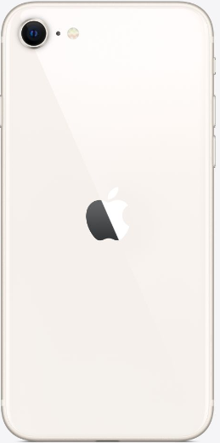
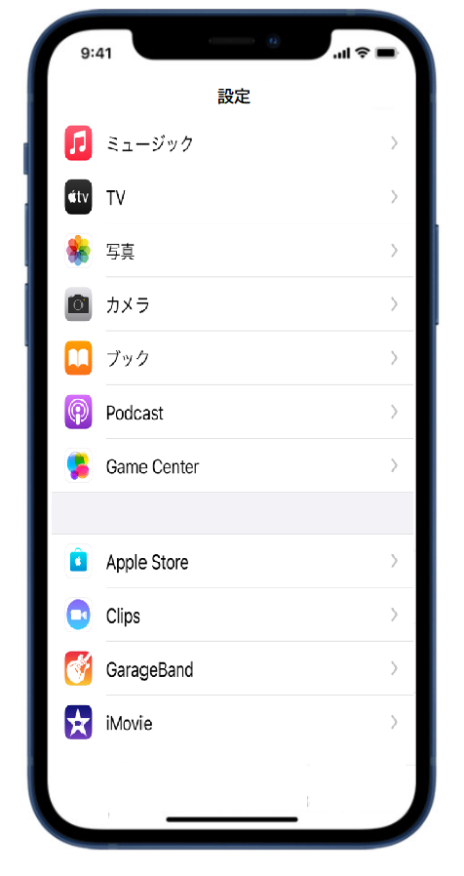
ボタン操作の仕方 スマートフォン各部の役割
2-B
ホームボタンの
ない機種の場合
スマートフォン各部の役割(一例)
前面カメラ
スピーカー
背面カメラ
フラッシュ
マナーモード
ボタン
音量ボタン
電源ボタン
一番下に表示されている
黒い線がホームボタンと
同じ機能を果たします
ホームボタン
充電口
スピーカー

Slide 14
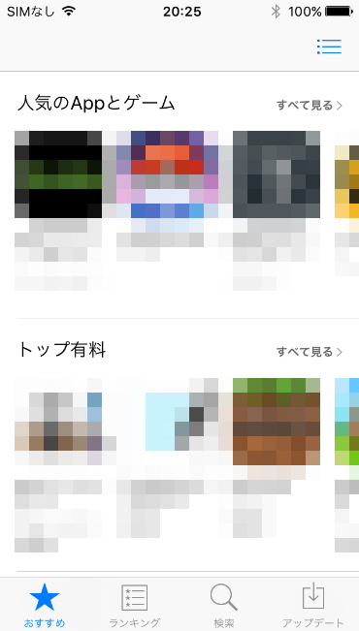
ボタン操作の仕方 ホームボタン
2-C
ホーム画面に戻るには（ホームボタンのある機種）
ホーム画面
使用したアプリを終了する際は
ホームボタンを押してホーム画面に戻る
ホームボタンを押す
ホームボタン

Slide 15
ボタン操作の仕方 ホームボタン
2-C
ホーム画面に戻るには（ホームボタンのない機種）
ホーム画面
使用したアプリを終了する際は
一番下の黒い線を下から上にスライドする

Slide 16
ボタン操作の仕方 表示の見方
2-D
画面の最上部に、各種の情報や通知が来ている事を
伝えてくれる表示がでています。
各種表示
［ホームボタンのある機種］
通信電波の状況
Wi-Fiの接続状況
アラームの設定
バッテリー残量の表示
［ホームボタンの無い機種］

Slide 17
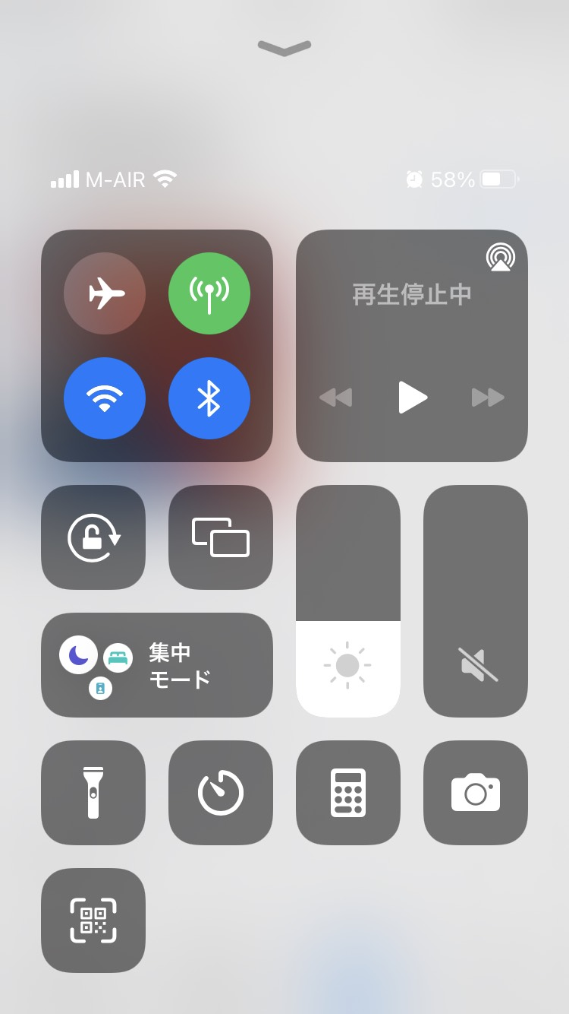
ボタン操作の仕方 コントロールセンターの表示 ※Androidでは、「クイック設定パネル」と言います。
2-E
各種の調整が出来る画面がワンタッチで表示できます。
ホームボタンのある機種
❶
画面の一番下から
上にスライド
❷
コントロールセンターが
表示され各種の設定が可能
Ⓐ
Bluetooth
無線イヤフォンや
補聴器への接続に
使用します
Ⓑ
機内モード
Ⓒ
Wi-Fi
Ⓓ
画面の回転
ロック
Ⓗ
画面の明るさ
Ⓔ
Ⓘ
音量
タイマー
Ⓕ
懐中電灯
Ⓙ
カメラ
Ⓖ
QRコード
読み取り
Ⓚ
電卓
ホームボタンを押せば戻ります

Slide 18
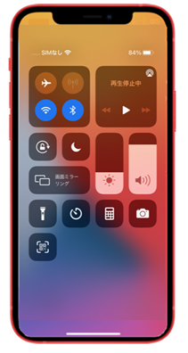
ボタン操作の仕方 コントロールセンターの表示 ※Androidでは、「クイック設定パネル」と言います。
2-E
各種の調整が出来る画面がワンタッチで表示できます。
ホームボタンのない機種
❶
画面の一番右上
から下にスライドする
❷
コントロールセンターが表示され
画面の明るさ等の各種の調整が可能
右上から
右
真ん中や左上から
では開きません
❸
下から上にスライド
するとホーム画面に戻る

Slide 19
ボタン操作の仕方 マナーモードに設定する方法
2-F
マナーモードボタンを押すとマナーモードになります
※通知音が鳴らないようにできます
（バイブレーションによる振動で
通知されます）
ボタンを左にズラす
マナーモード
ボタン
マナーモード
オン
ボタンを右にズラす
マナーモード
オフ

